Slide 1
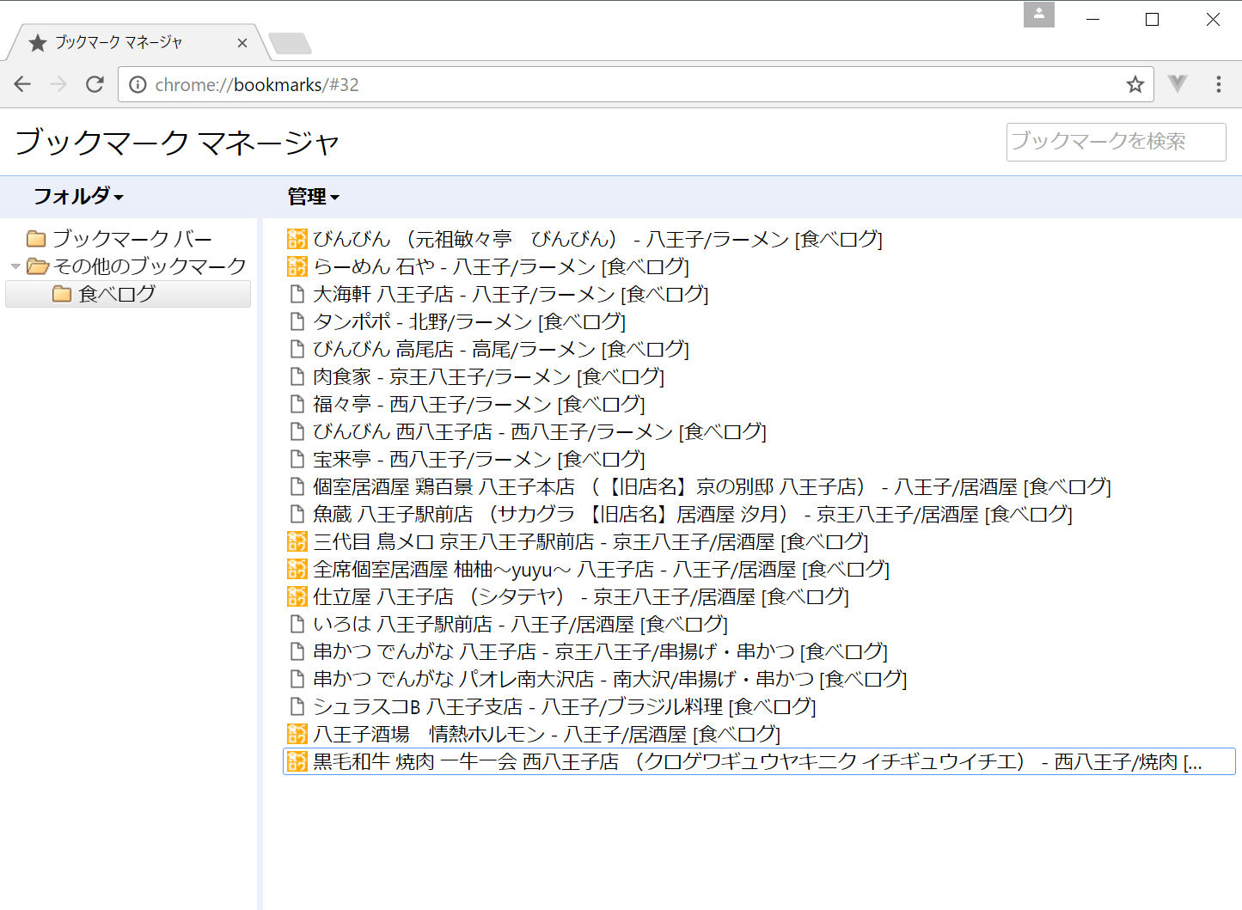
フォルダ分けできてない
ぐちゃぐちゃなブックマーク

Slide 2

アナタのブックマーク
こんなんじゃありませんか？？
でも整理大変だし...

Slide 3
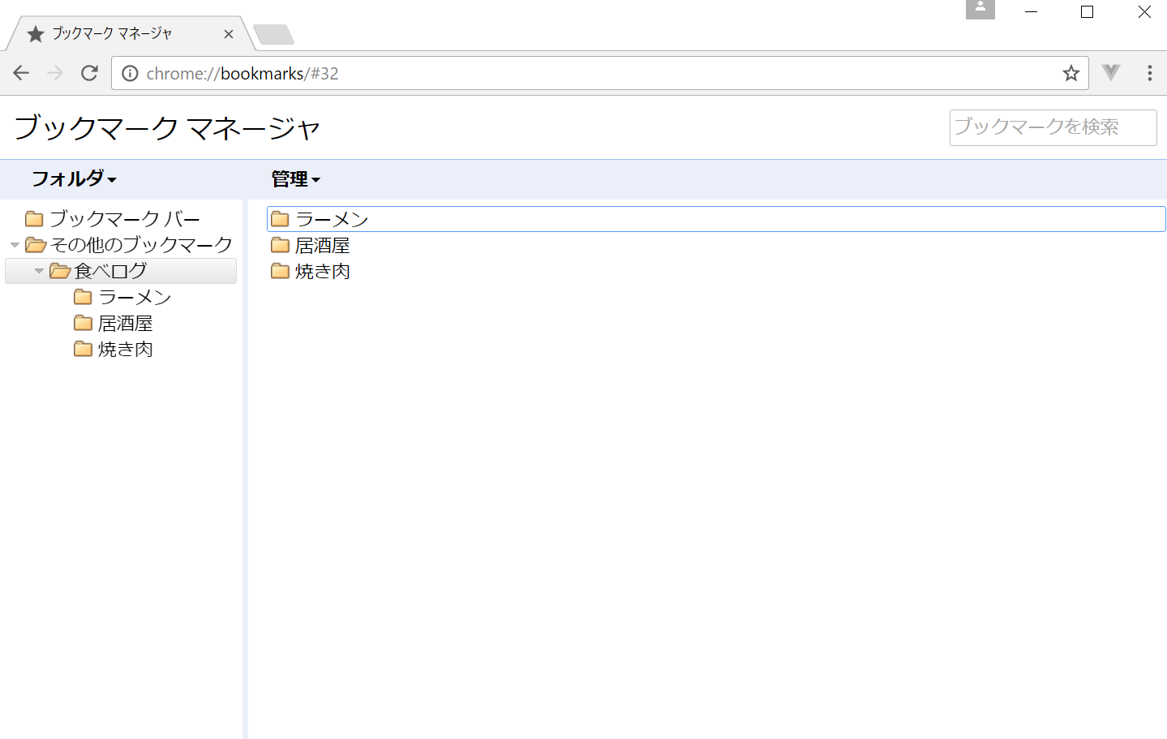
数手の操作だけで簡単にフォルダ分けして整理できます！！

Slide 4


